Slide 1
AWS Educate帳號 申請流程介紹

Slide 2
內容:
AWS Educate方案帳號申請概述
教育工作者(老師.教職員) Educate帳號申請(Starter Account，免綁定信用卡)
教育工作者(老師.教職員) Educate帳號申請(AWS Account，需綁定信用卡)
學生Educate帳號申請(Starter Account，免綁定信用卡)
學生Educate帳號申請(AWS Account，需綁定信用卡)

Slide 3
一. AWS Educate 帳號申請概述
AWS專為提供教育機構.教育工作者.學生申請的免費方案,稱為AWS Educate方案。
其中有:
a.免綁信用卡的申請方式: AWS Starter Account
b.將一般已綁好信用卡的AWS帳號註冊進AWS Educate的方案
2種申請方法,差別在於:
a. 為提供無信用卡之學生.教育工作者 便利申請AWS帳號，獲得的免費額度較低，且有無法使用某些特定AWS服務
b. 為提供有信用卡之學生. 教育工作者 申請成功後獲得較高免費額度，並且可以使用所有AWS服務

Slide 4
二.教育工作者(老師.教職員) educate帳號申請 (免綁信用卡)
進到 AWS Educate 網址 ：
https://aws.amazon.com/tw/education/awseducate/

Slide 5
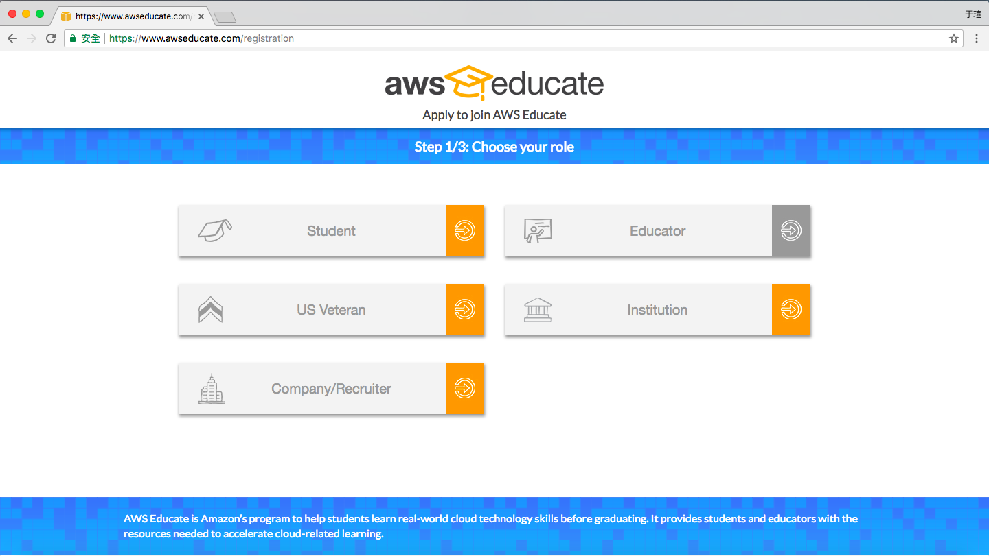
學生點選 Student
老師點選 Educator

Slide 6
學生點選 Student
老師點選 Educator

Slide 7
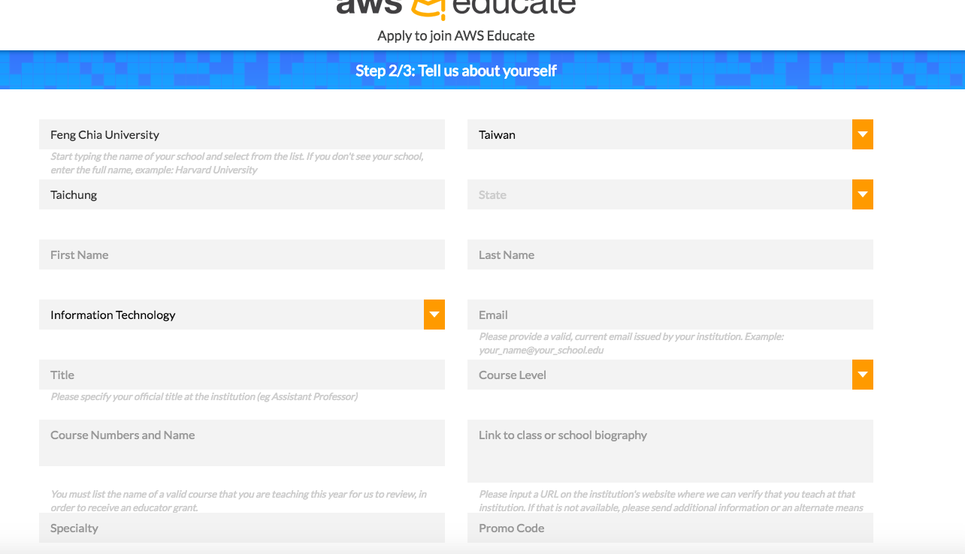
Educator 申請頁面
需填寫 學校的email
填上職位名稱 EX: Assistant Professor
近幾年開課的課程名稱
貼上一個可以證明您是教師教職員的網址
專長
不必填寫

Slide 8
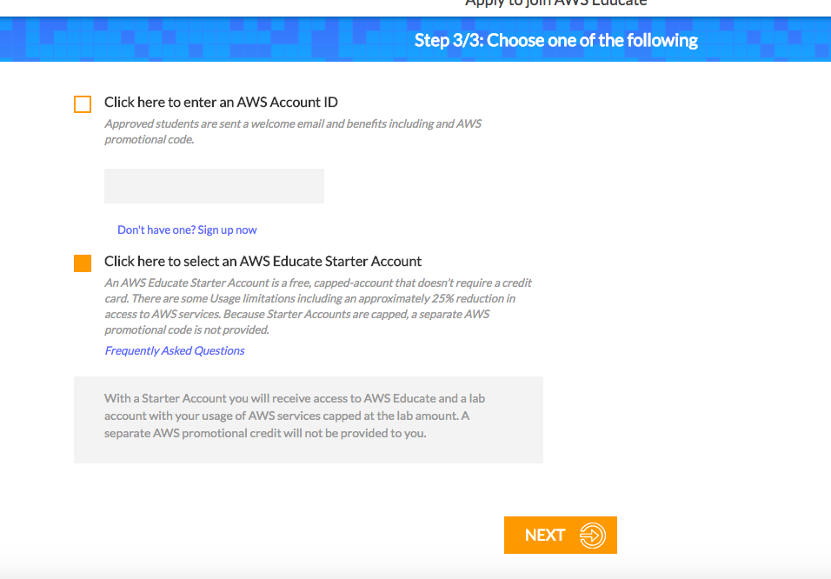
選擇一：綁定信用卡申請
需先至AWS申請12位數字帳號:
https://portal.aws.amazon.com/billing/signup#/start
選擇二：無須綁定信用卡申請
請點選 選擇二
補助額度相對較少

Slide 9
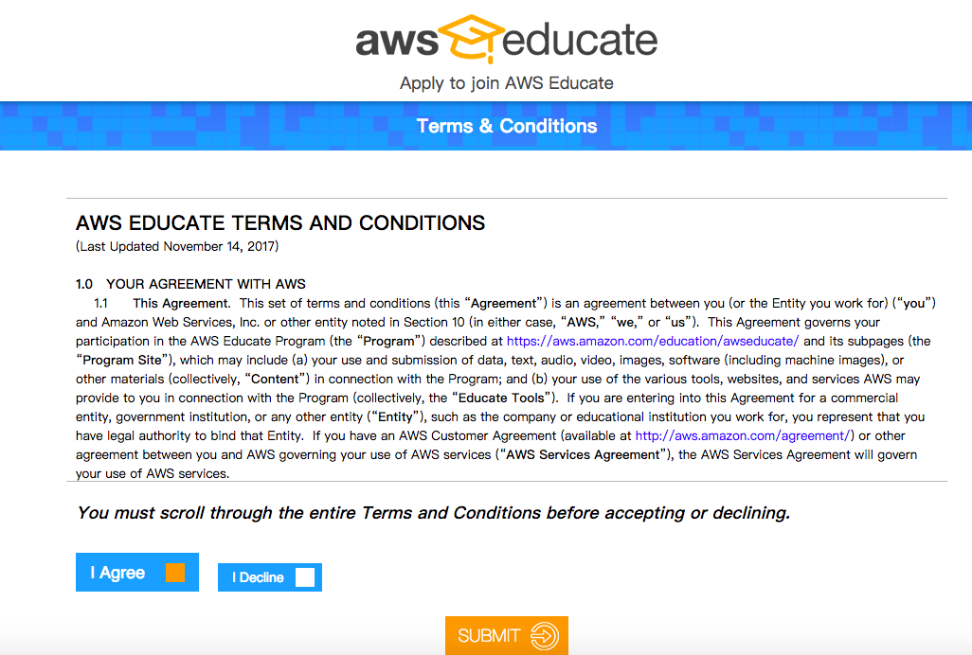
須至學校email信箱完成認證
才算申請完成喔！

Slide 10
Email 認證範例-步驟一
Email 信箱將收到AWS發出的認證要求信

Slide 11
Email 認證範例-步驟二
Email 信箱將再收到AWS發出的信，代表已順利完成認證。
AWS將開始審查您的帳號，約三天左右會收到審查結果的信件。

Slide 12
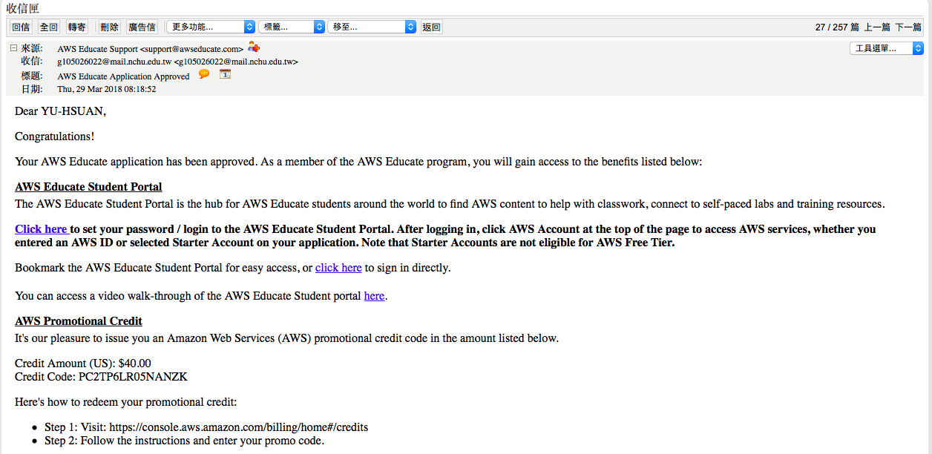
Email 認證範例-步驟三-1
認證約三天後會收到AWS的認證通過信，您將可以領取credit
點選設定你的帳號密碼

Slide 13
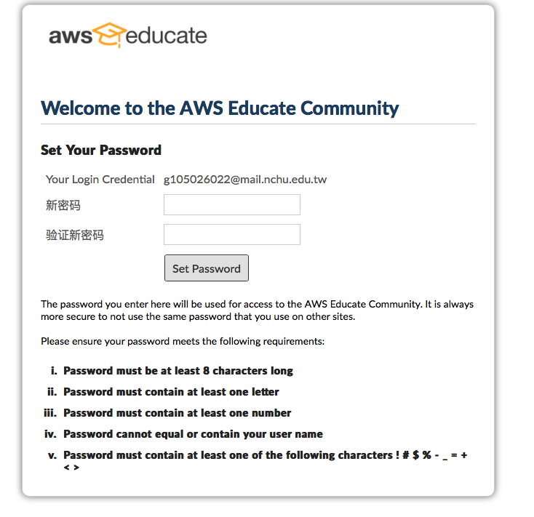
Email 認證範例-步驟三-2
設定完成後
未來登入AWS Educate
將使用此組帳號密碼

Slide 14
二.教育工作者(老師.教職員) Educate帳號申請 (需綁信用卡)
進到 AWS Educate 網址 ：
https://aws.amazon.com/tw/education/awseducate/

Slide 15
學生點選 Student
老師點選 Educator

Slide 16
學生點選 Student
老師點選 Educator

Slide 17
Educator 申請頁面
需填寫 學校的email
填上職位名稱 EX: Assistant Professor
近幾年開課的課程名稱
貼上一個可以證明您是教師教職員的網址
專長
不必填寫

Slide 18
選擇一：綁定信用卡申請
需先至AWS申請12位數字Account ID:
https://portal.aws.amazon.com/billing/signup#/start
請點選 選擇一
選擇二：無須綁定信用卡申請
補助額度相對較少

Slide 19
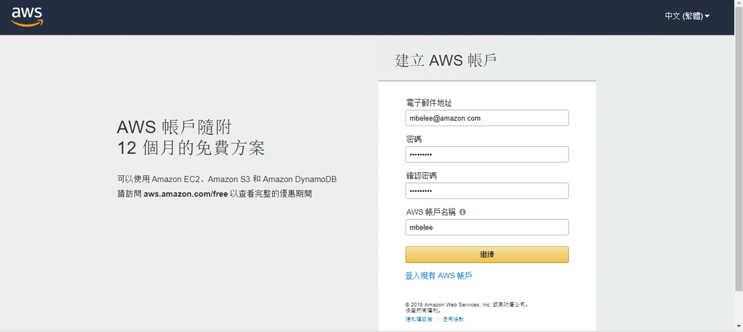
五. (1.) 如何申請AWS帳戶
請點擊以下鏈結進入申請頁面: https://portal.aws.amazon.com/billing/signup#/start

Slide 20
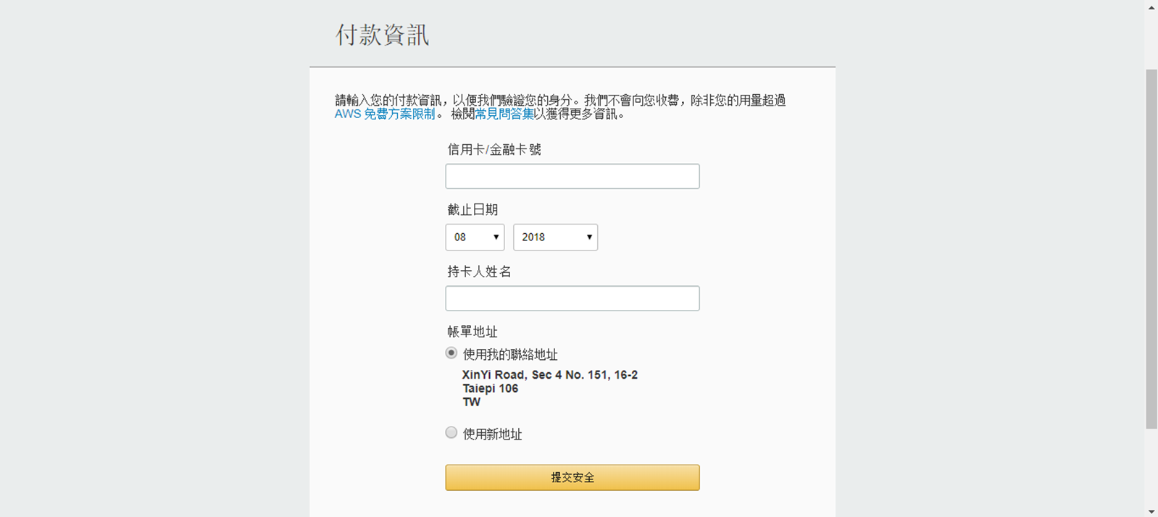
接著會請您填寫信用卡/金融卡信息

Slide 21
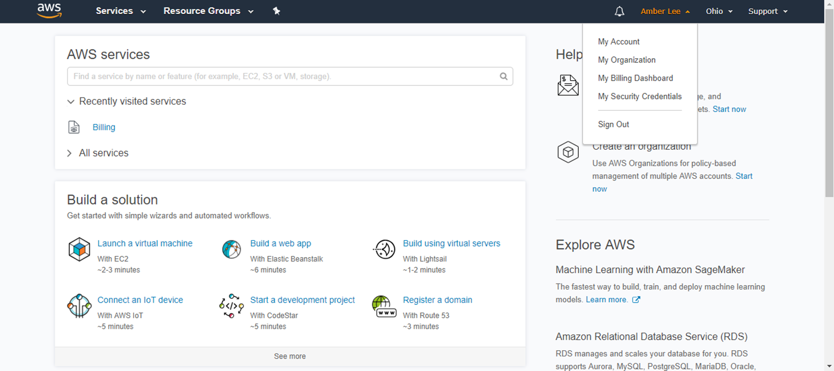
申請過了之後，當您登入您的AWS帳戶時會進入此頁面。請點選右上角 自己的姓名的按鍵，然後點選 “My Account”

Slide 22
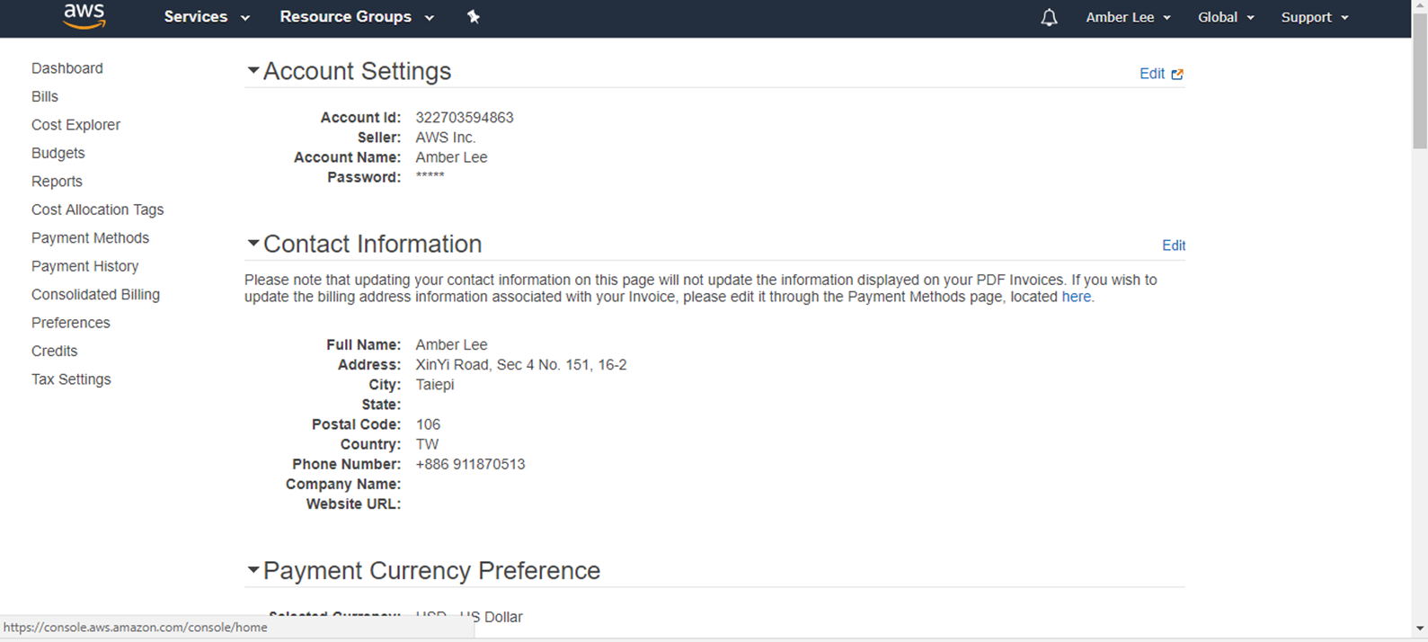
點選”My Account”之後會進入以下頁面。 紅色方框內的12數字號碼，就是您的AWS Account ID。複製您的AWS Account ID再回到AWS Educate的申請頁面，即可繼續完成申請。

Slide 23
回到此頁面，在方格中貼上您方才複製的AWS Account ID，即可繼續完成申請
選擇一：綁定信用卡申請
需先至AWS申請12位數字Account ID:
https://portal.aws.amazon.com/billing/signup#/start
請點選 選擇一
選擇二：無須綁定信用卡申請
補助額度相對較少

Slide 24
須至學校email信箱完成認證
才算申請完成喔！

Slide 25
Email 認證範例-步驟一
Email 信箱將收到AWS發出的認證要求信
點選網址後 完成認證

Slide 26
Email 認證範例-步驟二
Email 信箱將再收到AWS發出的信，代表已順利完成認證。
AWS將開始審查您的帳號，約三天左右會收到審查結果的信件。

Slide 27
Email 認證範例-步驟三-1
認證約三天後會收到AWS的認證通過信，您將可以領取credit
點選設定你的帳號密碼

Slide 28
Email 認證範例-步驟三-2
設定完成後
未來登入AWS Educate
將使用此組帳號密碼

Slide 29
四. 學生 Educate 帳號申請(AWS Starter Account, 免綁信用卡)
進到 AWS Educate 網址 ：
https://aws.amazon.com/tw/education/awseducate/

Slide 30
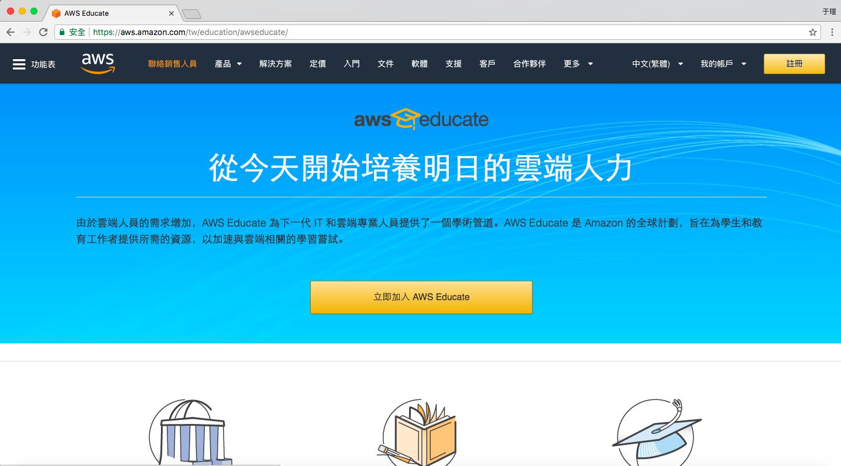
四. 學生 Educate 帳號申請(AWS Starter Account, 免綁信用卡) 1. 進到 AWS Educate 網址 ：https://aws.amazon.com/tw/education/awseducate/

Slide 31
學生點選 Student
老師點選 Educator

Slide 32
學生點選 Student
老師點選 Educator

Slide 33
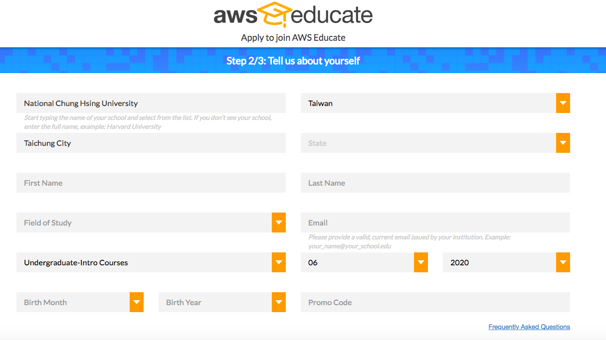
Student 申請頁面
大一與大二學生: Undergraduate-Intro Courses
大三與大四學生: Undergraduate-Adv Courses
需填寫 學校的email
研究生：Graduate
點選畢業年份與月份，學生如已畢業則不得申請
不必填寫

Slide 34
選擇一：綁定信用卡申請
需先至AWS申請12位數字帳號:
https://portal.aws.amazon.com/billing/signup#/start
選擇二：無須綁定信用卡申請
請點選 選擇二
補助額度相對較少

Slide 35
須至學校email信箱完成認證
才算申請完成喔！

Slide 36
Email 認證範例-步驟一
Email 信箱將收到AWS發出的認證要求信
點選網址後 完成認證

Slide 37
Email 認證範例-步驟二
Email 信箱將再收到AWS發出的信，代表已順利完成認證。
AWS將開始審查您的帳號，約三天左右會收到審查結果的信件。

Slide 38
Email 認證範例-步驟三-1
認證約三天後會收到AWS的認證通過信，您將可以領取credit
點選設定你的帳號密碼

Slide 39
Email 認證範例-步驟三-2
設定完成後
未來登入AWS Educate
將使用此組帳號密碼

Slide 40
五. 學生 Educate 帳號申請(AWS Account, 需綁信用卡)
進到 AWS Educate 網址 ：
https://aws.amazon.com/tw/education/awseducate/

Slide 41
五. 學生 Educate 帳號申請(AWS Account, 需綁信用卡) 1. 進到 AWS Educate 網址 ：https://aws.amazon.com/tw/education/awseducate/

Slide 42
學生點選 Student
老師點選 Educator

Slide 43
學生點選 Student
老師點選 Educator

Slide 44
Student 申請頁面
大一與大二學生: Undergraduate-Intro Courses
大三與大四學生: Undergraduate-Adv Courses
需填寫 學校的email
研究生：Graduate
點選畢業年份與月份，學生如已畢業則不得申請
不必填寫

Slide 45
選擇一：綁定信用卡申請
需先至AWS申請12位數字Account ID:
https://portal.aws.amazon.com/billing/signup#/start
請點選 選擇一
選擇二：無須綁定信用卡申請
補助額度相對較少

Slide 46
五. (1.) 如何申請AWS帳戶
請點擊以下鏈結進入申請頁面: https://portal.aws.amazon.com/billing/signup#/start

Slide 47
接著會請您填寫信用卡/金融卡信息

Slide 48
申請過了之後，當您登入您的AWS帳戶時會進入此頁面。請點選右上角 自己的姓名的按鍵，然後點選 “My Account”

Slide 49
點選”My Account”之後會進入以下頁面。 紅色方框內的12數字號碼，就是您的AWS Account ID。複製您的AWS Account ID再回到AWS Educate的申請頁面，即可繼續完成申請。

Slide 50
回到此頁面，在方格中貼上您方才複製的AWS Account ID，即可繼續完成申請
選擇一：綁定信用卡申請
需先至AWS申請12位數字Account ID:
https://portal.aws.amazon.com/billing/signup#/start
請點選 選擇一
選擇二：無須綁定信用卡申請
補助額度相對較少

Slide 51
須至學校email信箱完成認證
才算申請完成喔！

Slide 52
Email 認證範例-步驟一
Email 信箱將收到AWS發出的認證要求信
點選網址後 完成認證

Slide 53
Email 認證範例-步驟二
Email 信箱將再收到AWS發出的信，代表已順利完成認證。
AWS將開始審查您的帳號，約三天左右會收到審查結果的信件。

Slide 54
Email 認證範例-步驟三-1
認證約三天後會收到AWS的認證通過信，您將可以領取credit
點選設定你的帳號密碼

Slide 55
Email 認證範例-步驟三-2
設定完成後
未來登入AWS Educate
將使用此組帳號密碼

Slide 56
謝謝您的觀看
AWS Educate 歡迎您加入這項計畫，與超過 1500 所機構和數十萬名學生一起遨遊這個雲端技術加強平台及課程，探索前途無限光明的雲端職涯！

